Slide 1



PROJET BI
PLATEFORME DE BUSINESS INTELLIGENCE PRÉDICTIVE E-COMMERCE
RÉALISÉ PAR :
BOULERBAH YASSER
EL BATTEOUI OUSSAMA
JEBARI HASSANI ABDELHAK
ENCADRÉ PAR :
MR.BADIR HASSAN

Slide 2
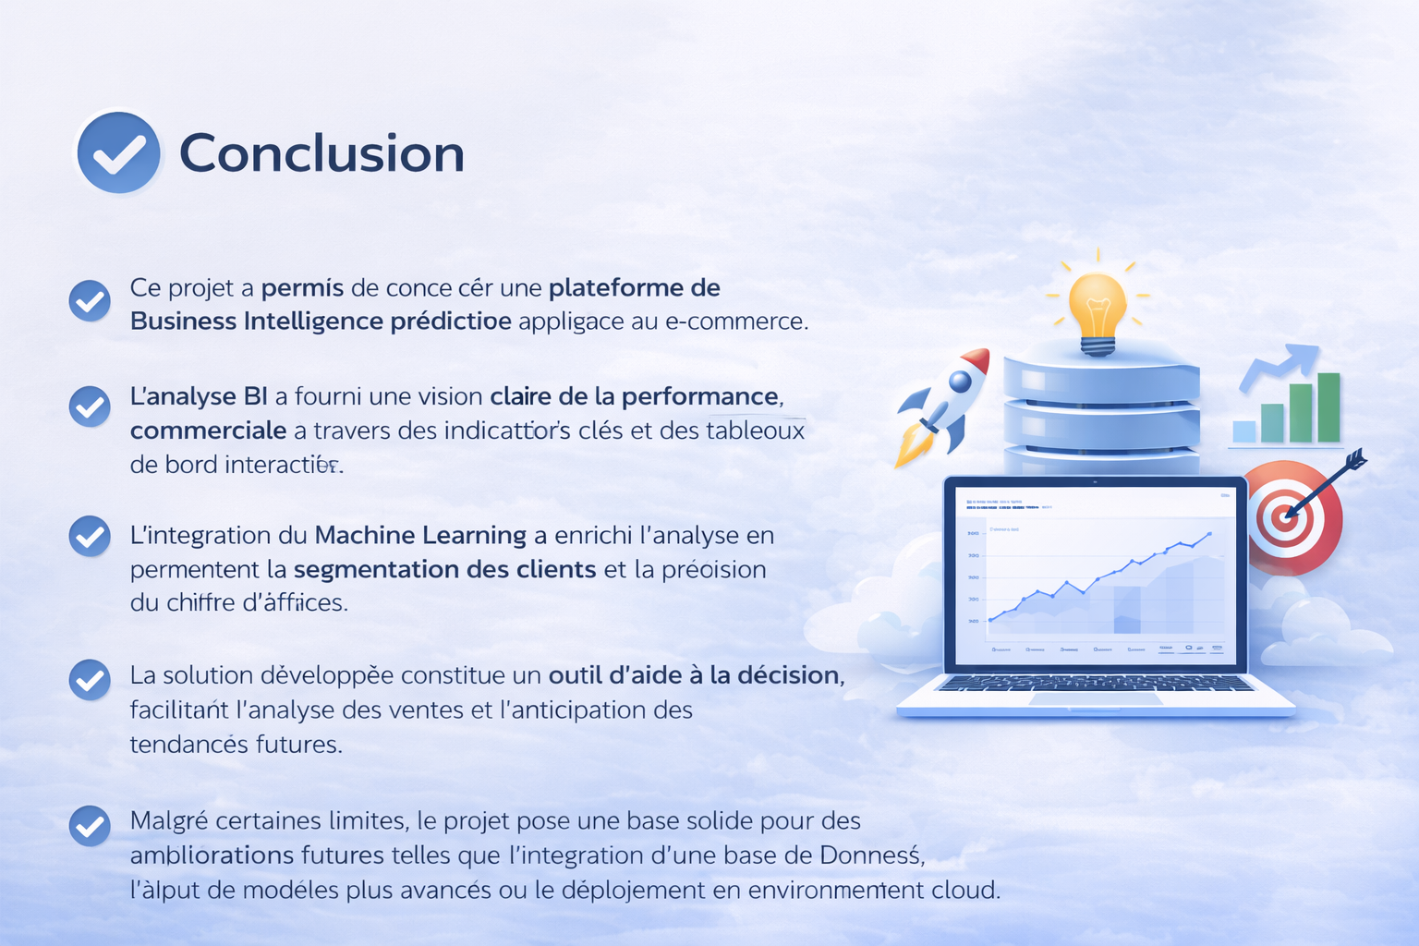

SOMMAIRE
01
Introduction et contexte
02
Données et préparation (ETL)
03
Architecture et Technologies
04
Analyse BI et indicateurs
05
Machine learning
06
Démonstration
07
Conclusion

Slide 3
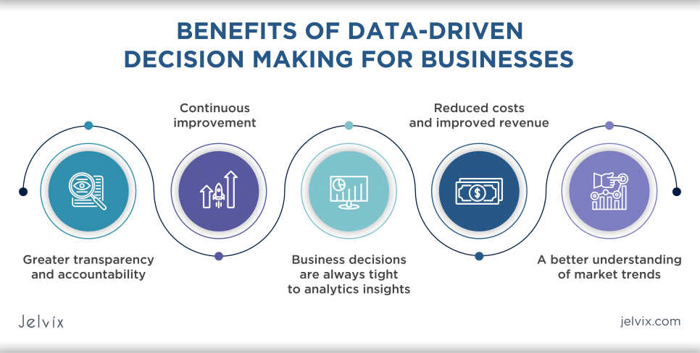
1-INTRODUCTION ET CONTEXTE
Les plateformes e-commerce génèrent de grandes quantités de données de ventes
Ces données sont souvent complexes et difficiles à exploiter directement
La Business Intelligence permet de transformer les données brutes en informations utiles
Elle facilite la prise de décision stratégique

Slide 4
OBJECTIFS
ANALYSER LES VENTES E-COMMERCE
FOURNIR DES INDICATEURS BI PERTINENTS
Permettre l’analyse des données de ventes afin de comprendre la performance commerciale à travers des indicateurs clés tels que le chiffre d’affaires, le nombre de commandes et le panier moyen.
Mettre à disposition des tableaux de bord clairs et synthétiques pour visualiser les KPIs, identifier les tendances et faciliter la prise de décision.
SEGMENTER LES CLIENTS PAR MACHINE LEARNING
PRÉVOIR L’ÉVOLUTION DU CHIFFRE D’AFFAIRES
Appliquer des techniques de Machine Learning (RFM, clustering) afin d’identifier des groupes de clients homogènes et mieux comprendre leur comportement d’achat.
Utiliser des modèles de prévision pour anticiper l’évolution future des ventes et aider à la planification stratégique.

Slide 5
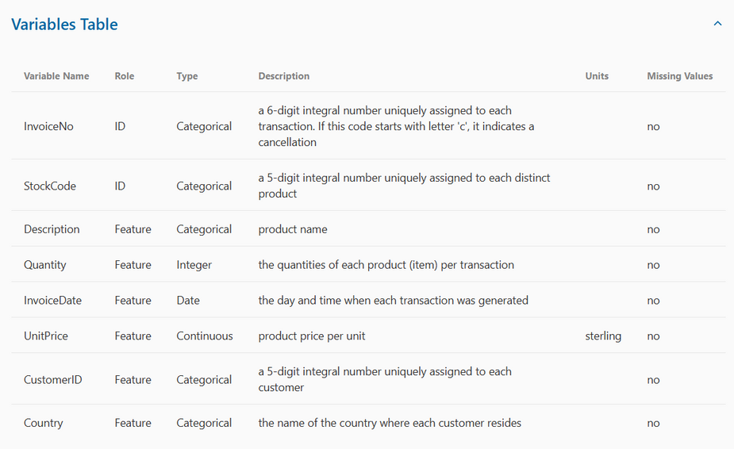
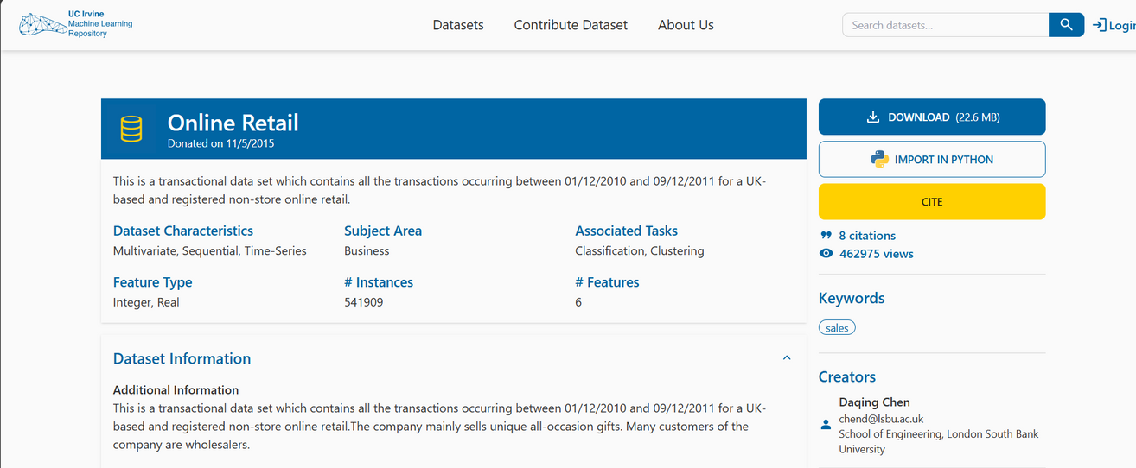
2- DONNÉES ET PRÉPARATION (ETL)
Dataset e-commerce issu d’une source académique fiable
Données transactionnelles de ventes
Informations sur les produits, clients, dates et pays

Slide 6
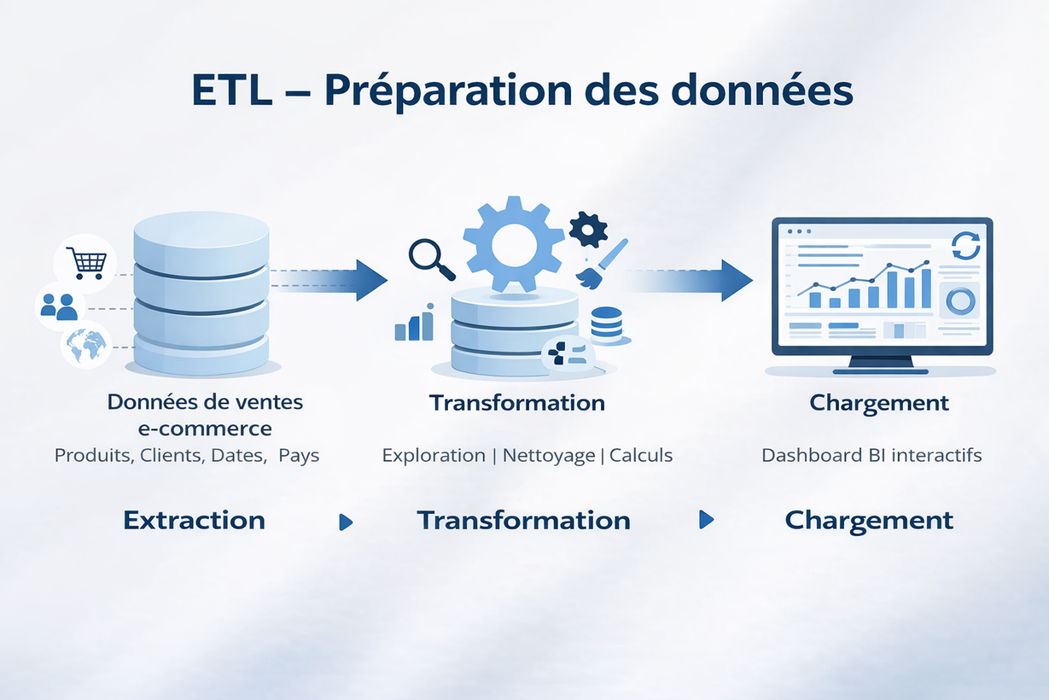
Extraction (Online Retail UCI)
Import automatique du dataset (transactions e-commerce)
Colonnes principales: facture, produit, quantité, prix, date, client, pays
Contrôle initial: taille du dataset, types de données, doublons
Exploration des colonnes
Affichage et vérification des noms de colonnes réels
Standardisation des noms (minuscules, suppression espaces)
Validation des champs obligatoires avant tout traitement
Nettoyage des données
Gestion des valeurs manquantes (ex: CustomerID, Description)
Conversion des types (InvoiceDate en datetime, numériques en float/int)
Filtrage des incohérences: quantités nulles, prix négatifs
Traitement des retours (factures d’annulation ou quantités négatives)
Transformations et enrichissement
Création de la variable TotalPrice = Quantity × UnitPrice
Ajout d’un indicateur is_return pour distinguer ventes et retours
Construction d’une dimension temps (jour, mois, année)
Agrégation pour l’analyse BI (CA par mois, CA par pays, top produits)

Slide 7
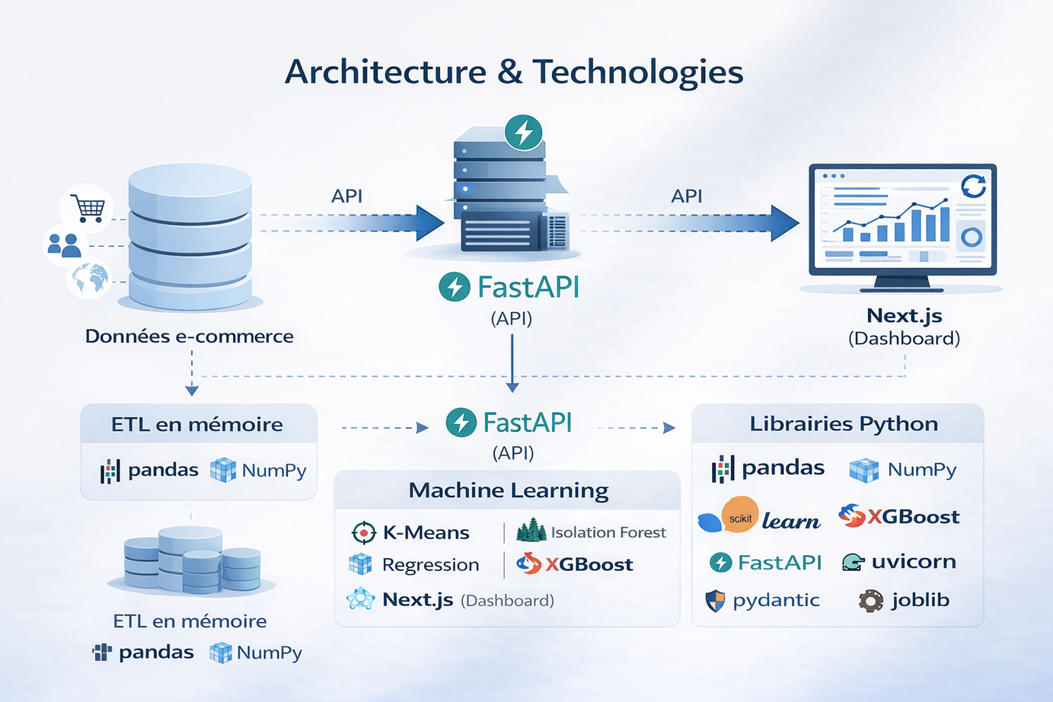
3-ARCHITECTURE ET TECHNOLOGIES

Slide 8
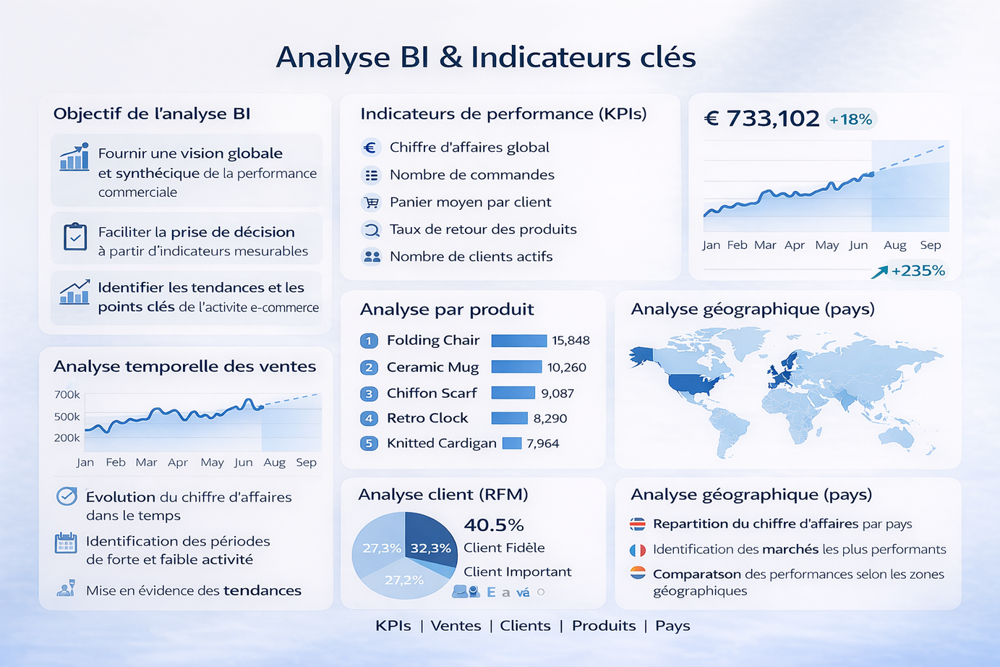
4-ANALYSE BI ET INDICATEURS
PLAN

Slide 9
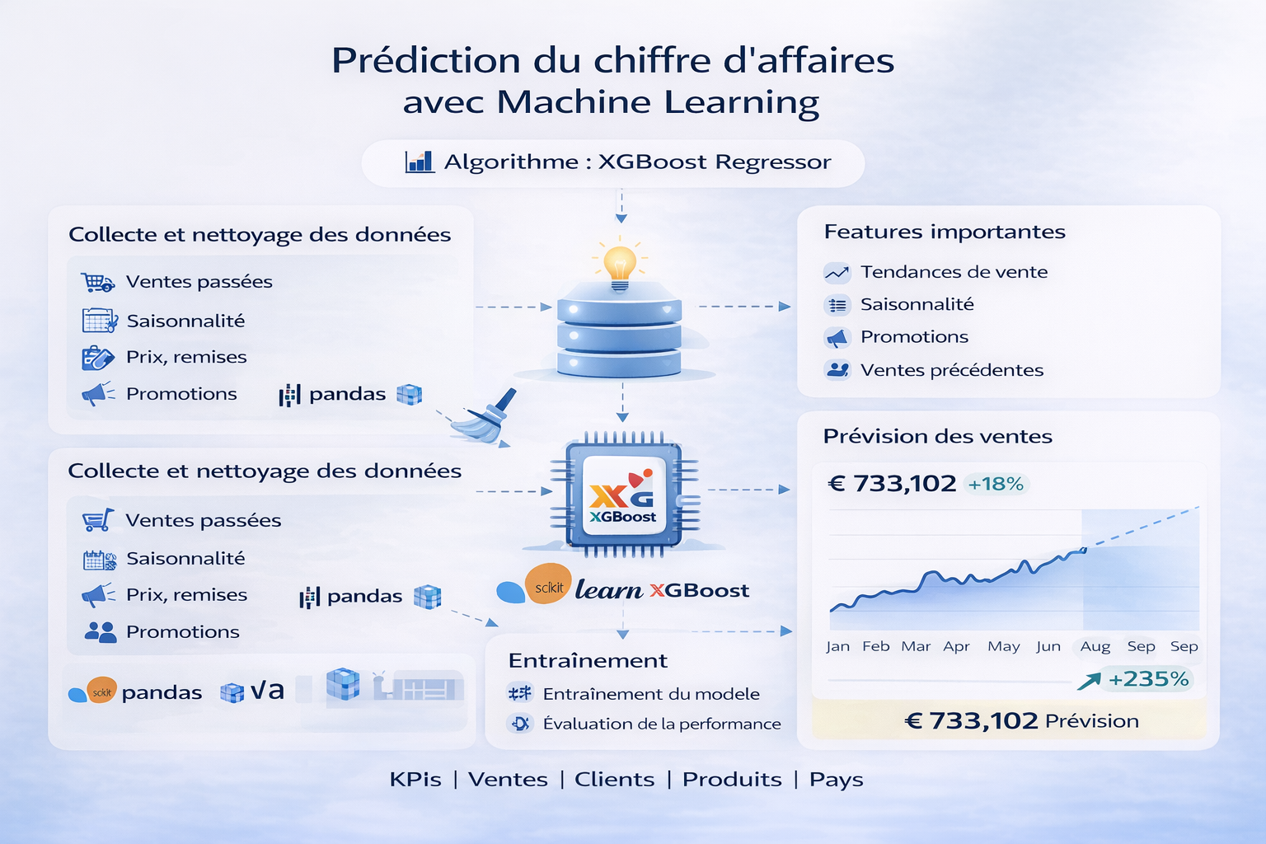
5- PRÉVISIONS DE VENTES : ML

Slide 10

DÉMONSTRATION

Slide 11
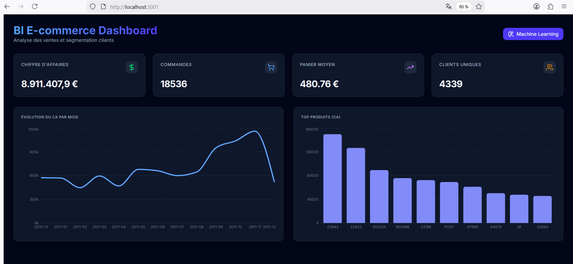
DASHBOARD BI GLOBAL (KPIS + VENTES + PRODUITS)
Cette vue représente le tableau de bord BI global de la plateforme e-commerce.
Elle fournit une vision synthétique de la performance commerciale à travers des indicateurs clés tels que le chiffre d’affaires total, le nombre de commandes, le panier moyen et le nombre de clients uniques.
La partie centrale montre l’évolution du chiffre d’affaires par mois, ce qui permet d’identifier les tendances globales et les périodes de croissance ou de baisse.
À droite, un graphique met en évidence les produits les plus performants en termes de chiffre d’affaires, facilitant l’identification des produits stratégiques.

Slide 12
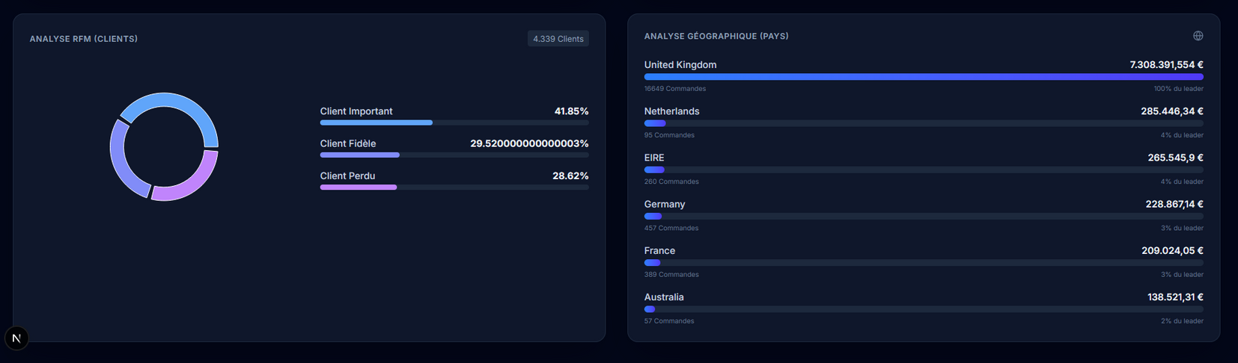
ANALYSE CLIENTS (RFM) ET ANALYSE GÉOGRAPHIQUE
Cette vue est dédiée à l’analyse du comportement des clients et à la dimension géographique des ventes.
La segmentation RFM permet de classer les clients selon leur importance, leur fidélité ou leur risque de perte, offrant ainsi une meilleure compréhension de la valeur client.
En parallèle, l’analyse géographique présente la répartition du chiffre d’affaires par pays.
Cela permet d’identifier les marchés les plus performants et d’orienter les décisions commerciales à l’échelle internationale.

Slide 13
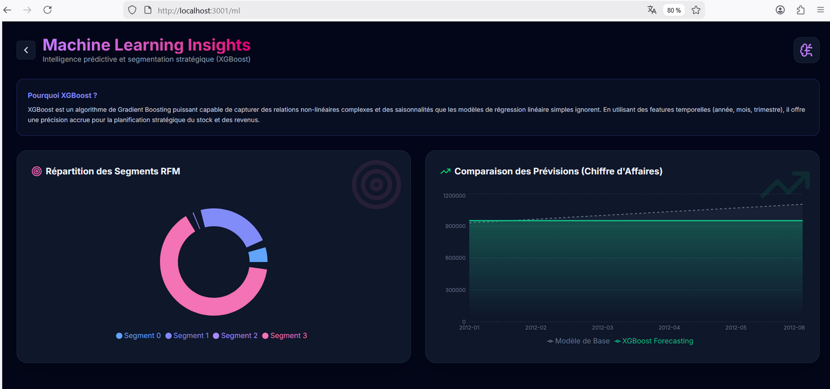
MACHINE LEARNING INSIGHTS (SEGMENTATION + PRÉVISION)
Cette vue présente les résultats issus du Machine Learning.
La segmentation clients, basée sur la méthode RFM et l’algorithme K-Means, permet d’identifier des groupes de clients homogènes selon leur comportement d’achat.
La partie droite illustre la prévision du chiffre d’affaires réalisée à l’aide d’un modèle XGBoost.
Le graphique compare les ventes historiques avec les prévisions futures, offrant une aide à la planification et à l’anticipation des performances commerciales.

Slide 14
7- CONCLUSION
Ce projet a permis de concevoir une plateforme de Business Intelligence prédictive appliquée au e-commerce.
L’analyse BI a fourni une vision claire de la performance commerciale à travers des indicateurs clés et des tableaux de bord interactifs.
L’intégration du Machine Learning a enrichi l’analyse en permettant la segmentation des clients et la prévision du chiffre d’affaires.
La solution développée constitue un outil d’aide à la décision, facilitant l’analyse des ventes et l’anticipation des tendances futures.
Malgré certaines limites, le projet pose une base solide pour des améliorations futures telles que l’intégration d’une base de données, l’ajout de modèles plus avancés ou le déploiement en environnement cloud.

Slide 15

MERCI

